Slide 1
04 데이터 타입
데이터 타입의 종류
데이터 타입의 특성
데이터 타입의 결정 전략

Slide 2
데이터 타입의 종류
개요
  데이타베이스에 저장되는 데이터는 문자, 숫자, 날짜, 이미지 등과 같은 다양한 형식으로 표현
  실무에서 칼럼에 대한 데이터 타입이나 길이의 결정은 데이타베이스 설계 단계에서 신중하게 고려해야하는 중요한 사항
  데이타베이스 설계 단계에서 잘못 선정된 데이터 타입은 응용 프로그램 개발을 어렵게 하거나 성능을 저하시키는 요인이 됨
- <number> -
4장. 데이터 타입

Slide 3
데이터 타입의 종류
오라클에서 지원하는 데이터 타입의 종류
데이터타입
사용자 정의
내 장
스칼라
모음(collection)
관 계
CHAR(N), NCHAR(N)
VARRAY
REF
VARCHAR2(N), NVARCHAR2(N)
TABLE
NUMBER(P,S)
DATE
RAW(N)
BLOB, CLOB, NCLOB, BFILE
LONG, LONG RAW
ROWID
- <number> -
4장. 데이터 타입

Slide 4
데이터 타입의 종류
오라클에서 지원하는 데이터 타입의 종류
데이터 타입의 종류 | 의미
CHAR(size) | size 크기의 고정 길이 문자 데이터 타입 최대크기 : 2,000 바이트 최소크기 : 1 바이트
VARCHAR2(size) | size 크기의 가변 길이 문자 데이터 타입 최대크기 : 4,000 바이트 최소크기 : 1 바이트
NVARCHAR2(size) | 국가별 문자 집합에 따른 size 크기의 문자 또는 바이트의 가변길이 문자 데이터 타입 최대크기 : 4,000 바이트 최소크기 : 1 바이트
NUMBER(p,s) | 정밀도(p)와 스케일(s)로 표현되는 숫자 데이터 타입 p : 1 ~ 38 s : -84 ~ 127
DATE | 날짜 형식을 저장하기 위한 데이터 타입
- <number> -
4장. 데이터 타입

Slide 5
데이터 타입의 종류
오라클에서 지원하는 데이터 타입의 종류 - 계속
데이터 타입의 종류 | 의미
ROWID | 테이블내 행의 고유 주소를 가지는 64진수 문자 타입 행당 6 바이트(제한된 ROWID) 또는 10 바이트(확장된 ROWID)
BLOB | 대용량의 바이너리 데이터를 저장하기 위한 데이터 타입 최대크기 : 4GB
CLOB | 대용량의 텍스트 데이터를 저장하기 위한 데이터 타입 최대크기 : 4GB
BFILE | 대용량의 바이너리 데이터를 파일 형태로 저장하기 위한 데이터 타입 최대크기 : 4GB
TIMESTAMP(n) | DATE 데이터 타입의 확장된 형태 n 은 milli second 자리수로 최대 9자리까지 표현 가능
INTERVAL YEAR TO MONTH | 년과 월을 이용하여 기간을 저장
INTERVAL DAY TO SECOND | 일, 시, 분, 초를 이용하여 기간을 저장 두 날짜 값의 정확한 차이를 표현하는데 유용
- <number> -
4장. 데이터 타입

Slide 6

CHAR 데이터 타입
개요
  고정 길이의 문자열을 저장하며 최대 2,000바이트까지 저장 가능
  지정된 길이보다 짧은 데이터가 입력되는 경우, 나머지 공간은 공백으로 채워짐
  특징
    데이터 입력시 사용자가 데이터를 입력하지 않으면 NULL 이 입력
    지정된 길이보다 긴 데이터가 입력되면 오류 발생
    주소 데이터와 같은 편차가 심한 데이터를 입력할 때 사용하면 저장 공간이 낭비될 수 있음
    주민등록번호와 같이 길이가 일정하거나 비슷한 경우에 사용하는 것이 좋음
- <number> -
4장. 데이터 타입

Slide 7

VARCHAR2 데이터 타입
개요
  가변 길이의 문자열을 저장하기 위해 사용하는 데이터 타입
  최대 4,000 바이트 저장 가능
  지정된 길이보다 짧은 문자열이 입력되면 뒷부분은 NULL로 처리되어 저장공간을 낭비하지 않음
  특징
    데이터 입력시 사용자가 값을 입력하지 않으면 NULL 이 입력
    지정된 길이보다 긴 데이터가 입력되면 데이터가 입력되지 않고 오류 발생
    입력될 데이터의 편차가 심하거나 NULL 이 많이 입력되는 경우에 사용하는 것이 효율적
    실무에서는 CHAR 데이터 타입보다 VARCHAR2 데이터 타입을 많이 사용
- <number> -
4장. 데이터 타입

Slide 8
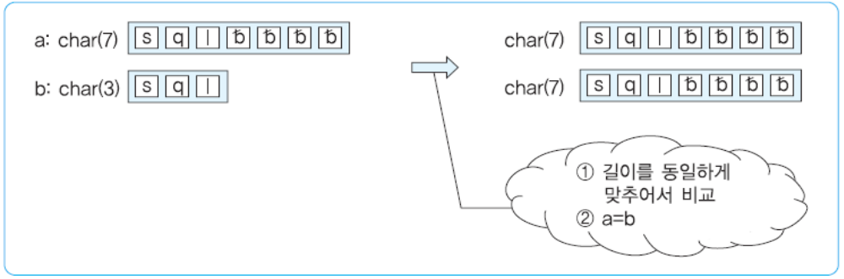
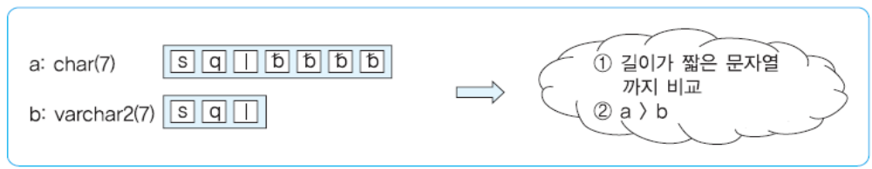
문자형 데이터 타입의 비교 방법
CHAR 와 CHAR 데이터 타입의 비교 방법
CHAR와 VARCHAR2 데이터 타입의 비교 방법
- <number> -
4장. 데이터 타입

Slide 9
문자형 데이터 타입과 문자 상수 비교 방법
비교 방법
  문자 상수는 문자 데이터 타입으로 내부 변환되어 문자 타입의 비교 방식에 의해 처리
  주의
    동일한 문자 상수를 비교하는 경우에도 비교 대상 칼럼의 데이터 타입에 따라 비교 결과가 달라질 수 있음
  문자 상수와 CHAR 데이터 타입 비교
    문자 상수를 CHAR 타입으로 변환한 후, CHAR와 CHAR 비교 방식으로 비교
  문자 상수와 VARCHAR2 데이터 타입 비교
    문자 상수를 VARCHAR2 타입으로 변환한 후 VARCHAR2와 VARCHAR2 비교 방식에 의해 비교
- <number> -
4장. 데이터 타입

Slide 10
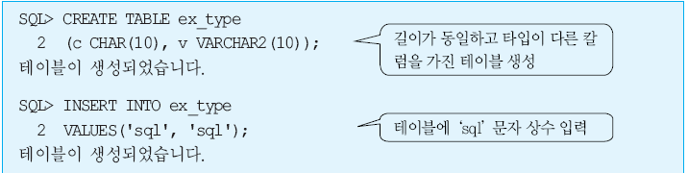
상수값, CHAR, VARCHAR2 비교
예제 데이터 생성
- <number> -
4장. 데이터 타입

Slide 11
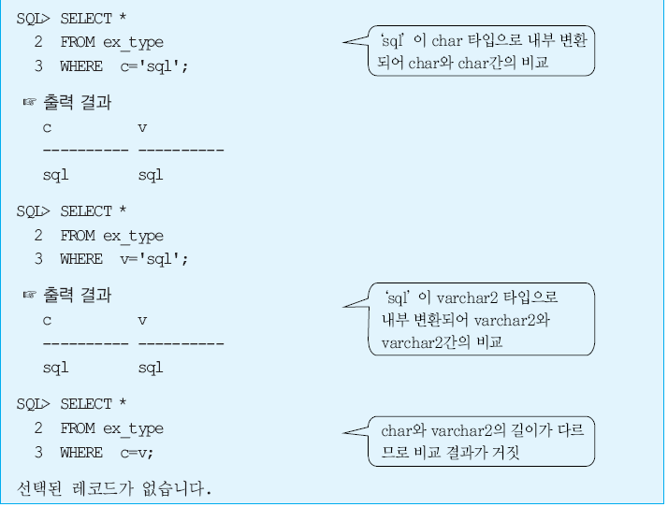
상수값, CHAR, VARCHAR2 비교
상수값과 CHAR와 VARCHAR2 데이터 타입의 비교
- <number> -
4장. 데이터 타입

Slide 12
NUMBER 데이터 타입
개요
  숫자를 저장하며, 가변 길이 데이터 타입으로 최대 38 자리까지 저장 가능
  저장 가능한 숫자의 범위 : 1.010⁻¹³⁰ ~ 96.9··· 10¹²⁵
  소수는 NUMBER(precision, scale) 형식으로 입력
    지정된 자리 이하에서 반올림되어 저장
    precision : 소수점을 포함하는 전체 자리 수
    scale : 소수점이하 자리 수
    precision 을 지정하지 않고 숫자를 입력하는 경우
      입력되는 숫자 값의 크기만큼 저장공간이 할당됨
    scale 을 지정하지 않고 소수점을 입력하는 경우
      소수점 이하는 반올림되어 정수 값만 저장됨
- <number> -
4장. 데이터 타입

Slide 13
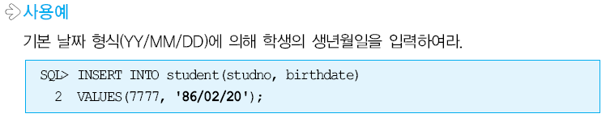
DATE 데이터 타입
개요
  세기, 년도, 월, 일, 시간, 분, 초의 날짜와 시간 정보를 저장하기 위한 데이터 타입
  7비트의 고정길이 필드에 저장
  날짜나 시간에 대한 연산이나 이력 정보를 관리하기 위해 사용
  퍼스널 오라클의 기본 날짜 형식 : YY/MM/DD 형식
    예 : ‘년/월/일(05/01/01)’
- <number> -
4장. 데이터 타입

Slide 14
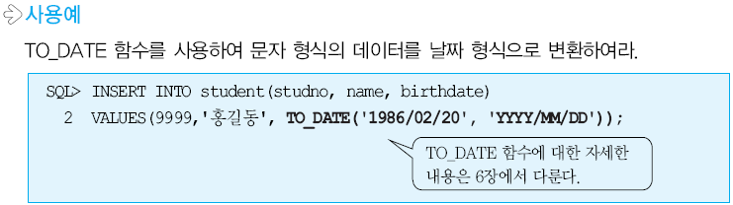
DATE 데이터 타입
기능
  TO_DATE 함수 사용 가능
    문자 형태로 저장된 데이터를 날짜 형식으로 변환 (6장에서 자세히 설명)
  SYSDATE 함수 사용 가능
    시스템의 현재 날짜와 시간을 반환하는 함수
  주의
    날짜 데이터 입력시 월, 일을 지정하지 않으면 입력되는 시점을 기준으로 해당 월과 1일이 입력, 시간을 지정하지 않으면 12:00:00 로 입력
    시간 정보가 입력된 경우에는 ‘=‘ 비교시 시간 정보도 함께 비교
- <number> -
4장. 데이터 타입

Slide 15
LOB 데이터 타입
개요
  텍스트, 그래픽, 이미지, 동영상, 사운드 등과 같이 구조화되지 않은 대용량의 텍스트나 멀티미디어 데이터를 저장하기 위한 데이터 타입
  최대 4GB까지 저장
종류
  BLOB
    그래픽 이미지, 동영상, 사운드와 같이 구조화되지 않은 바이너리 데이터를 저장하기 위해 사용
  CLOB
    e-Book 과 같은 대용량의 텍스트 데이터 저장
  NCLOB
    국가별 문자셋(유니코드) 데이터 저장
  BFILE
    바이너리 데이터를 파일 형태로 저장, 읽기 전용이므로 내용 변경 불가능
- <number> -
4장. 데이터 타입

Slide 16
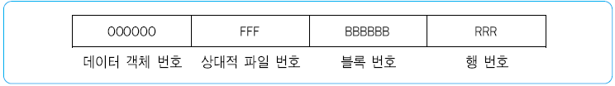
ROWID 데이터 타입
개요
  테이블에서 행의 위치를 지정하는 논리적인 주소 값
  데이타베이스 전체에서 중복되지 않는 유일한 값
  테이블에 새로운 행이 삽입되면 테이블 내부에서 의사 칼럼(pseudo column) 형태로 자동적으로 생성
  특정 레코드를 랜덤 액세스하기 위한 가장 빠른 방법
  ROWID 는 데이터베이스에 저장되지 않음
  SELECT 명령문으로 조회는 가능하나, INSERT, UPDATE와 같은 DML 문으로 임의적으로 변경 불가능
  형식
    데이터 객체 번호(data object number), 상대적 파일 번호(relative file number), 블록 번호( block number), 행 번호(row number) 로 구성
- <number> -
4장. 데이터 타입

Slide 17
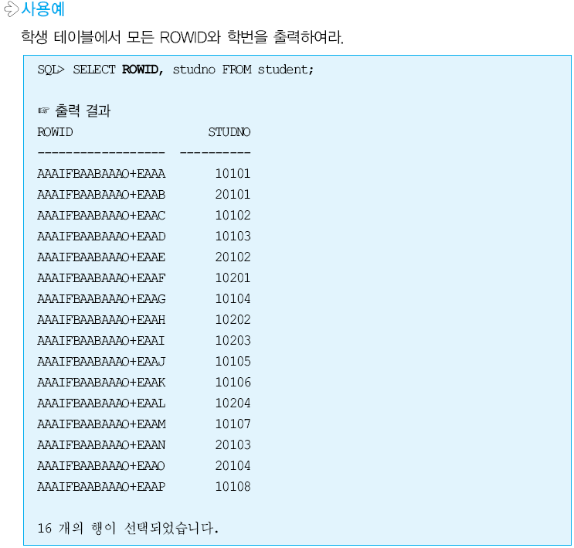
ROWID 데이터 타입
- <number> -
4장. 데이터 타입

Slide 18
TIMESTAMP 데이터 타입
개요
  DATE 타입의 확장된 형태로서 백만분의 일초 단위까지 표현 가능
  milli second 의 기본 값은 6자리, 최대 9자리까지 사용 가능
종류
  TIMESTAMP WITH TIME ZONE
    TIMESTAMP 데이터 타입에 지역 시간대(time zone)를 함께 저장
    지역 시간대는 세계 표준시간대(universal time)의 표준 시간을 기준으로 현 지역 시간대를 환산한 것
  TIMESTAMP WITH LOCAL TIME ZONE
    사용자 데이터베이스의 지역 시간대를 따름
    지역 시간대를 다른 곳으로 옮겨도 TIME ZONE 를 변경할 필요는 없음
- <number> -
4장. 데이터 타입

Slide 19
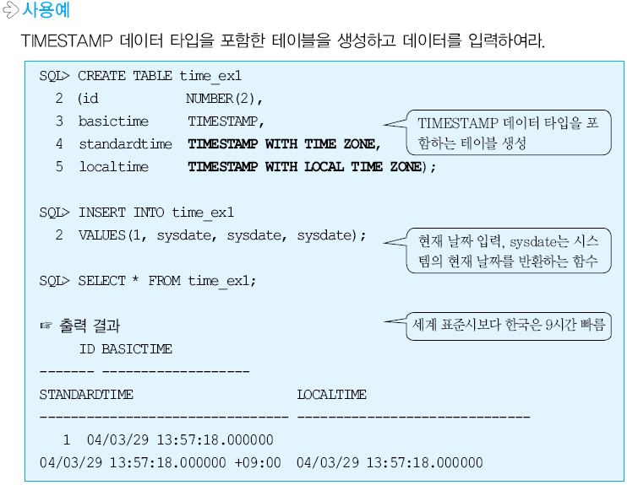
TIMESTAMP 데이터 타입
- <number> -
4장. 데이터 타입

Slide 20
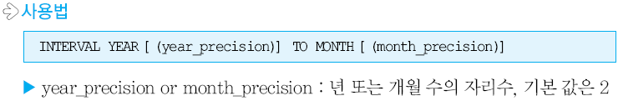
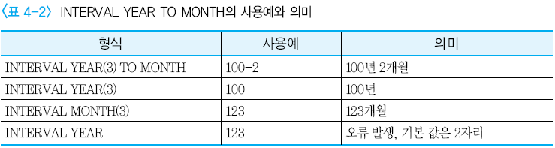
INTERVAL YEAR TO MONTH 데이터 타입
개요
  년과 월을 사용하여 두 날짜 사이의 기간을 저장하기 위한 데이터 타입
- <number> -
4장. 데이터 타입

Slide 21
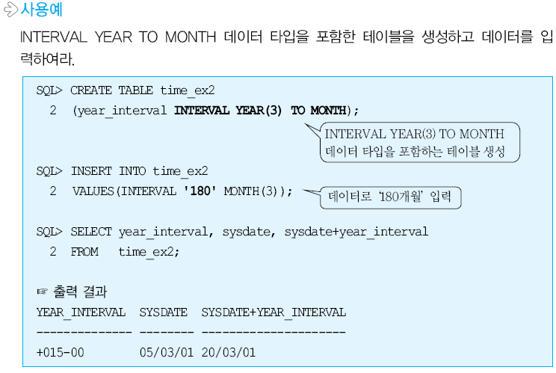
INTERVAL YEAR TO MONTH 데이터 타입
- <number> -
4장. 데이터 타입

Slide 22
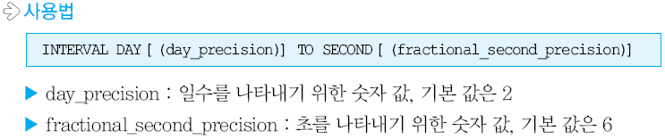
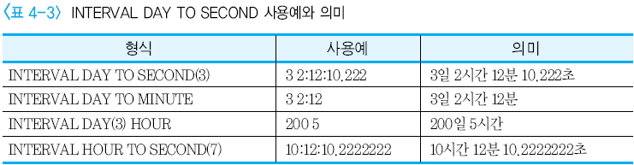
INTERVAL DAY TO SECOND 데이터 타입
개요
  일, 시, 분, 초를 사용하여 두 날짜 사이의 기간을 지정하기 위한 데이터 타입
  정밀한 시간 값을 저장할 때 유용하기 사용 가능
- <number> -
4장. 데이터 타입

Slide 23
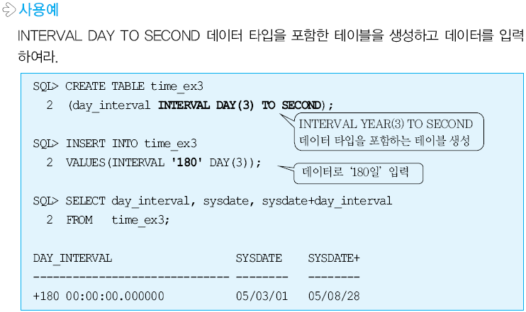
INTERVAL DAY TO SECOND 데이터 타입
- <number> -
4장. 데이터 타입

Slide 24
데이터 타입의 결정 전략
데이터 타입 결정의 중요성
  데이터 타입 결정은 응용프로그램 개발시 오류를 줄이고, SQL 명령문의 검색 성능에도 영향을 미칠 수 있는 중요한 문제
문자 데이터의 저장
  데이터의 길이가 주소처럼 가변적인 주민등록번호처럼 고정적인지 고려
  CHAR 데이터 타입 사용
    데이터의 길이에 상관없이 항상 고정 길이를 확보하여 데이터를 저장하므로 데이터가 가변적인 경우 저장 공간이 많이 낭비될 가능성이 있음
  VARCHAR2 데이터 타입 사용
    최대 길이와 상관없이 실제로 저장되는 데이터의 길이만큼 공간을 사용하는 관계로 저장공간을 효율적으로 사용 가능
    저장된 데이터의 길이가 자주 변동될 경우 행 이전 문제 발생 가능
  CHAR 와 VARCHAR2 의 ‘=’ 비교시 동일한 데이터이지만 비교결과가 거짓이 되는 경우가 발생 가능하므로 주의가 필요
- <number> -
4장. 데이터 타입

Slide 25
데이터 타입의 결정 전략
숫자 데이터의 저장
  데이터가 숫자로만 구성된 경우에도 해당 칼럼을 숫자 데이터 타입으로 지정할 것인지 문자형 데이터 타입으로 지정할 것인지 여부에 대한 결정이 필요
  숫자(NUMBER) 데이터 타입 사용
    산술연산이 필요한 데이터를 저장할 경우에 효율적
    NUMBER 데이터 타입은 ‘(입력된 숫자의 길이/2)+1’ 로 표시되는 팩데시멀(Pack Decimal) 형태로 저장되므로 저장 공간을 절약할 수 있음
  문자 데이터 타입(CHAR, VARCHAR2) 사용
    저장된 데이터에 대해 문자함수 사용과 같은 연산이 발생할 경우 문자형 데이터 타입을 지정하는 것이 효율적
    저장된 데이터에 LIKE ‘char%’ 와 같은 비교 연산이 발생할 경우 문자형 데이터 타입을 지정하는 것이 효율적
    예 : 하이픈(-)를 생략한 “주민등록번호”는 모두 숫자로 구성된 데이터지만
    문자형 데이터 타입으로 지정하는 것이 더 효율적
      SUBSTR(주민등록번호, 7, 1) 함수를 사용할 경우 “주민등록번호” 가 숫자이면 내부적으로 문자 타입으로 변환된 후, 처리되므로 성능이 저하됨
- <number> -
4장. 데이터 타입

Slide 26
데이터 타입의 결정 전략
날짜 데이터의 저장
  문자 데이터 타입 사용
    응용프로그램에서 날짜 데이터 칼럼에 대해 조인이나 액세스가 많이 발생한다면 DATE 타입 보다는 문자 데이터 타입을 사용하는 것이 효율적
  날짜 데이터 타입 사용
    시간에 따라 변하는 이력정보를 기록하는 칼럼이나 날짜 연산이 많이 사용되는 칼럼인 경우 효율적
- <number> -
4장. 데이터 타입

